Slide 1
通用平台 3.1
北京国信大汉科技有限公司
南京大汉网络有限公司
Notes:
Dao的图片需要更新，说明也需要
List的 queryParam需要更新图片和说明

Slide 2
3.0-3.1主要改变
Ajax操作的返回值由js换成json
页面js的操作变多，java中组织js给浏览器执行的情况几乎不存在
UI变小
各种组件更细

Slide 3
内容
Json返回值
列表页
OPR页面上的操作
SQL
多数据库支持
Tree操作
ORM组件
国际化
Setup的隐藏属性
计划任务

Slide 4
Json返回值
Json返回值
在controller层接受ajax提交之后，我们的返回值不再是string，改为JsonResult。

Slide 5
列表页
显示title
Script可以指定使用固定的变量
  script.createScript("setup","name","js:this")
  参数中使用js:this 表示使用js变量的this，你还可以写js:event、js:xxxx
列表页的js操作变化
  使用Grid.getInstance(id)来获得grid实例，id是可选的。
  gird.getCheckedIds()获得所有勾选的行的id
  gird.getCheckedAttr(列名称)获得勾选的行的某列的内容

Slide 6
列表页
  gird.getCheckedAttrText(列名称)获得勾选的行的某列的文字内容
  gird.updateCell(行号，{列名称:列值,列名称:列值,....})更新指定行的列
  gird.getSelectedRow()获得选取的行
  grid.updateSelectedCell({列名称:列值,列名称:列值,....})更新选定行的列
title自定义和开关
  setTip
列固定宽度
  setFix

Slide 7
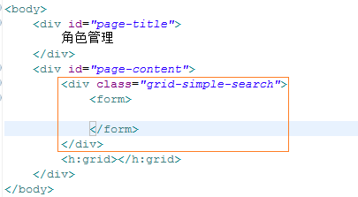
列表页
自定义简单检索

Slide 8
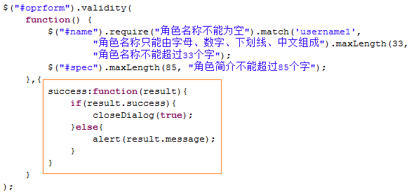
OPR
"hideSubmit"改为"iframeSubmit”
validity用法

Slide 9
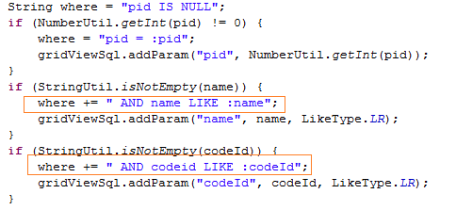
SQL
增加对sql的like处理

Slide 10
多数据库支持
除了系统中setup配置的数据库，还可以连接多个数据库
  DataSourceConfig--配置数据库连接
  添加到DataSourceManager
  在service的外层使用DataSourceSwitch来切换数据库

Slide 11
Tree操作
获得tree实例
  Tree. getInstance({domPath, treeDomId});
  参数：domPath，指tree所在的页面dom路径，默认为top.menu
  参数： treeDomId，值tree的id，默认为tree
Tree的操作
  getTree:获得原生的tree对象
  expandAll(true/false)：展开/收起
  addNodes(Nodes)：新增节点，可以是一个节点，也可以是是数组
  removeNode(ids)：删除一个或多个节点，逗号分隔id

Slide 12
Tree操作
  updateNode(nodes)：更新节点，可以是一个，也可以是一个数组
  refresh：刷新树
  refreshNode(id)：刷新节点，这个方法只对ajax树有效
  getAttr(id,key)：获得节点附加属性
自定义属性
  Java设定addAttr(String key, Object value)
  Js读取

Slide 13

ORM组件
创建索引
使用indexes+index方式创建，目的是给一个表可以创建多个索引。
index中fieldName：表示需要创建索引的字段，indexName：表示索引的名字，如果不填系统会给默认名（但最好自己想一个）

Slide 14
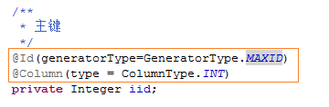
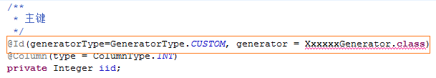
ORM组件
主键生成规则
  maxId
  自定义主键生成策略
    继承BaseIdGenerator<Id> ,Id 表示主键类型，比如String、Integer
    重写generate()方法
    在实体的主键中指定自定义的主键生成器

Slide 15
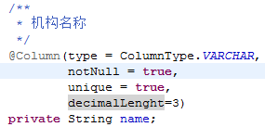
ORM组件
@Column增加配置
notNull：给该字段加入非空约束（数据库表）
unique：给该字段加入唯一约束（数据库表）
decimalLength：数字的精度（只针对float、double，保留几位小数）

Slide 16
国际化
国际化上的修改主要是改动了配置文件分离
  项目和产品的国际化配置文件放在resources/project_en_US.properties(英文)
    resources/project_zh_CN.properties(中文)

Slide 17
Setup的隐藏属性
/WEB-INF/config/setup.properties
  maximumConnectionCount：最大连接数(默认30)
  minimumConnectionCount：最小连接数(默认10)
  prototypeCount：最少保持的空闲连接数(默认5)
  simultaneousBuildThrottle：可一次建立的最大连接数(默认10)
  专门对付各种压力测试

Slide 18
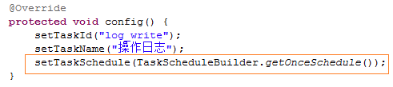
计划任务
只执行一次的任务
  TaskScheduleBuilder.getOnceSchedule()可以获得只执行一次的任务计划，也就是说这个任务放到task中执行一次之后就remove掉了，想在启动就要再addTask一次

Slide 19
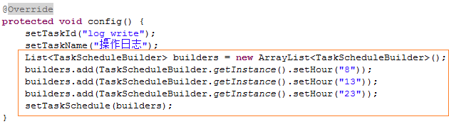
计划任务
多时间任务
  可以设置一个任务在多个时间点执行
  这样就设置了这个任务在8点、13点、23点各跑一次

Slide 20
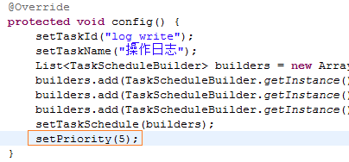
计划任务
优先级
  通过setPriority(int) 来设置任务的优先级，默认是1

Slide 21
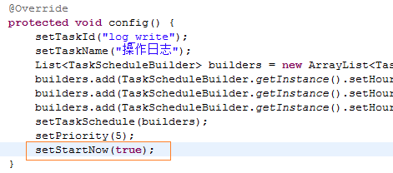
计划任务
是否立即启动
  通过setStartNow(boolean)来设置任务是否刚被加入到任务池中就开始执行一次

Slide 22
使用UpgradeService
通常使用在版本更新的过程中
  Query createQuery(String sql)：创建一个query对象
  addTable(class)：新增表，参数传实体的class
  execSql(Query…)：执行sql，query可以传一个或多个，delete
  execDDLSql(String…)：执行sql，但是更侧重于功能型的sql，比如创建触发器、删除表、更新表
  execUpdate(UpdateSql...)：执行更新
  execInsert(InsertSql...)：执行插入数据
  List<Map<String,Object>> execSelectItems(Query query)：执行查询获得多行

Slide 23
使用UpgradeService
  execSelectItem(Query query)：执行查询获得一行
  Integer execSelectInteger(Query query)：执行查询获得Integer
  Long execSelectLong(Query query)：执行查询获得long
UpgradeService可以直接用在Controller中或者Jsp中，主要是程序更新时用

